Slide 1
RESUMO GUARDIOES DA BIOSFERA
NOME:GIOVANA

Slide 2
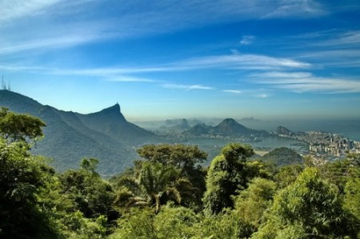
A MATA ATLANTICA OCUPA AS COSTAS LESTE,SULDEESTE E SUL DO PAIS

